Slide 1
Khởi động

Slide 2
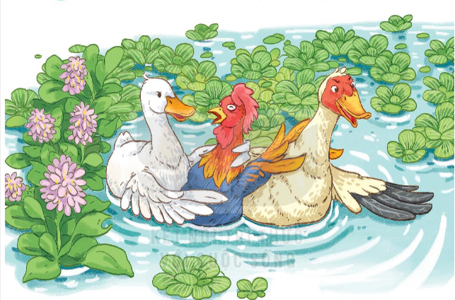
Quan sát bức tranh
Em thấy gì trong bức tranh?

Slide 3
Luyện đọc thành tiếng

Slide 4


Đọc mẫu
MẮT DÕI
TAY
DÒ
TAI NGHE

Slide 5
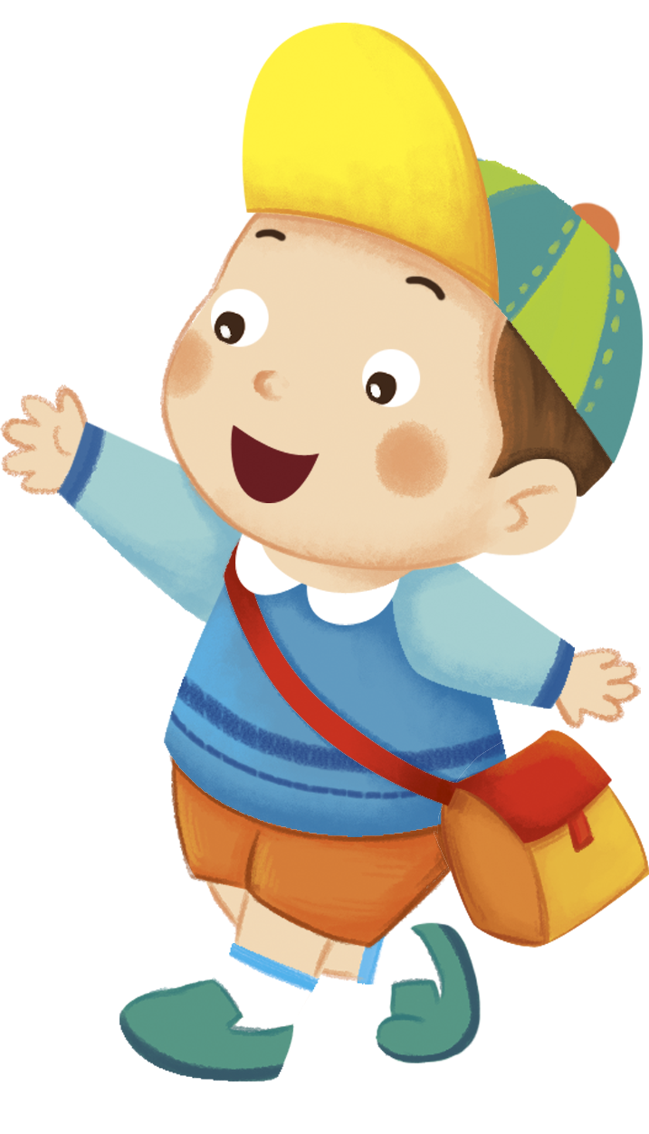
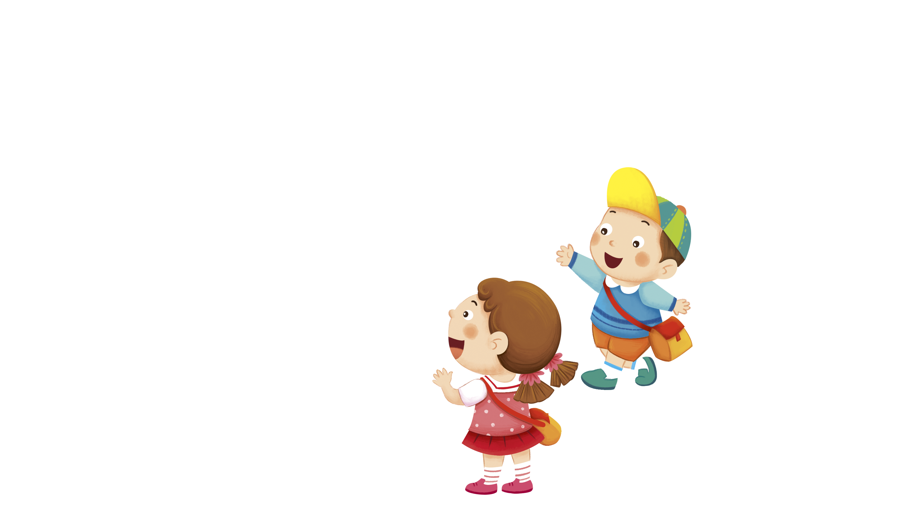
Giải thưởng tình bạn
Nai và hoẵng tham dự một cuộc chạy đua. Trước vạch xuất phát, nai và hoẵng xoạc chân lấy đà. Sau khi trọng tài ra hiệu, hai bạn lao như tên bắn. Cả hai luôn ở vị trí dẫn đầu. Bỗng nhiên, hoẵng vấp phải một hòn đá rồi ngã oạch. Nai vội dừng lại, đỡ hoẵng đứng dậy.
Nai và hoẵng về đích cuối cùng. Nhưng cả hai đều được tặng giải thưởng tình bạn.
(Lâm Anh)
oạc
oạch
Tìm những từ ngữ có chứa vần: oac, oach

Slide 6
Luyện đọc từ khó
Vạch xuất phát
Lấy đà
Trọng tài
Ngã oạch

Slide 7
Đọc nối tiếp câu
Giải thưởng tình bạn
Nai và hoẵng tham dự một cuộc chạy đua. Trước vạch xuất phát, nai và hoẵng xoạc chân lấy đà. Sau khi trọng tài ra hiệu, hai bạn lao như tên bắn. Cả hai luôn ở vị trí dẫn đầu. Bỗng nhiên, hoẵng vấp phải một hòn đá rồi ngã oạch. Nai vội dừng lại, đỡ hoẵng đứng dậy.
Nai và hoẵng về đích cuối cùng. Nhưng cả hai đều được tặng giải thưởng tình bạn.
(Lâm Anh)

Slide 8
Đọc nối tiếp đoạn
Giải thưởng tình bạn
Nai và hoẵng tham dự một cuộc chạy đua. Trước vạch xuất phát, nai và hoẵng xoạc chân lấy đà. Sau khi trọng tài ra hiệu, hai bạn lao như tên bắn. Cả hai luôn ở vị trí dẫn đầu. Bỗng nhiên, hoẵng vấp phải một hòn đá rồi ngã oạch. Nai vội dừng lại, đỡ hoẵng đứng dậy.
Nai và hoẵng về đích cuối cùng. Nhưng cả hai đều được tặng giải thưởng tình bạn.
(Lâm Anh)
1
2

Slide 9





Luyện đọc nhóm
Yêu cầu
- Phân công đọc theo đoạn
- Tất cả thành viên đều đọc
- Giải nghĩa từ cùng nhau

Slide 10
Giải thưởng tình bạn
Nai và hoẵng tham dự một cuộc chạy đua. Trước vạch xuất phát, nai và hoẵng xoạc chân lấy đà. Sau khi trọng tài ra hiệu, hai bạn lao như tên bắn. Cả hai luôn ở vị trí dẫn đầu. Bỗng nhiên, hoẵng vấp phải một hòn đá rồi ngã oạch. Nai vội dừng lại, đỡ hoẵng đứng dậy.
Nai và hoẵng về đích cuối cùng. Nhưng cả hai đều được tặng giải thưởng tình bạn.
(Lâm Anh)
1
2

Slide 11

Luyện đọc toàn bài
Tiêu chí đánh giá
1
Đọc đúng
2
Đọc to, rõ
3
Ngắt, nghỉ đúng chỗ
4
Đọc và nhấn giọng
phù hợp

Slide 12
Giải thưởng tình bạn
Nai và hoẵng tham dự một cuộc chạy đua. Trước vạch xuất phát, nai và hoẵng xoạc chân lấy đà. Sau khi trọng tài ra hiệu, hai bạn lao như tên bắn. Cả hai luôn ở vị trí dẫn đầu. Bỗng nhiên, hoẵng vấp phải một hòn đá rồi ngã oạch. Nai vội dừng lại, đỡ hoẵng đứng dậy.
Nai và hoẵng về đích cuối cùng. Nhưng cả hai đều được tặng giải thưởng tình bạn.
(Lâm Anh)

Slide 13
Luyện đọc hiểu

Slide 14




Cùng tìm hiểu
a
Đôi bạn trong câu chuyện là ai?
Đôi bạn trong câu chuyện là:
Nai và hoẵng.

Slide 15


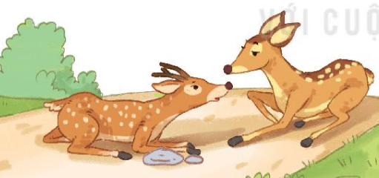



Cùng tìm hiểu
b
Tại sao hoẵng bị ngã?
Vì hoẵng bị vấp phải hòn đá.

Slide 16






Khi hoẵng ngã, nai đã làm gì?
c
Khi hoẵng ngã, nai đã dừng lại và đỡ hoẵng dậy.

Slide 17
3
LUYỆN VIẾT

Slide 18

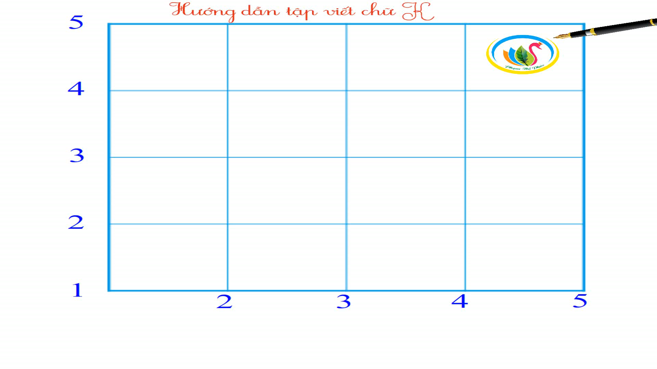




Tập viết chữ hoa K

Slide 19
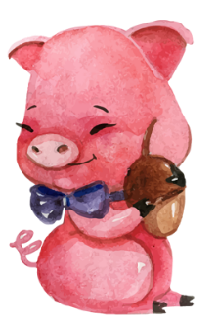
4
Viết vào vở câu trả lời cho câu hỏi c ở mục 3
Khi hoẵng ngã, nai đã dừng lại và đỡ hoẵng dậy.

Slide 20








Luyện đọc lại

Slide 21
Giải thưởng tình bạn
Nai và hoẵng tham dự một cuộc chạy đua. Trước vạch xuất phát, nai và hoẵng xoạc chân lấy đà. Sau khi trọng tài ra hiệu, hai bạn lao như tên bắn. Cả hai luôn ở vị trí dẫn đầu. Bỗng nhiên, hoẵng vấp phải một hòn đá rồi ngã oạch. Nai vội dừng lại, đỡ hoẵng đứng dậy.
Nai và hoẵng về đích cuối cùng. Nhưng cả hai đều được tặng giải thưởng tình bạn.
(Lâm Anh)

Slide 22

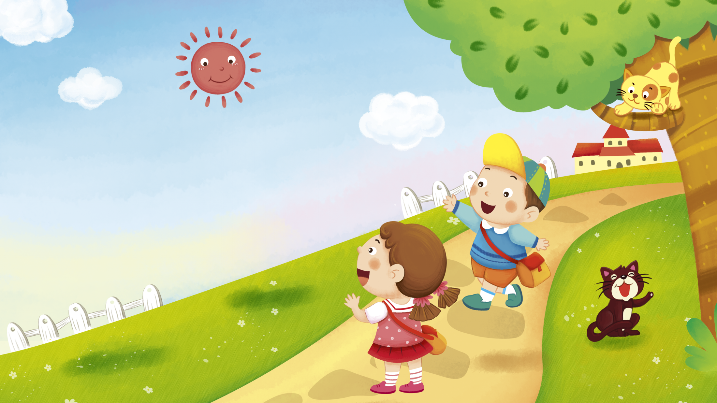
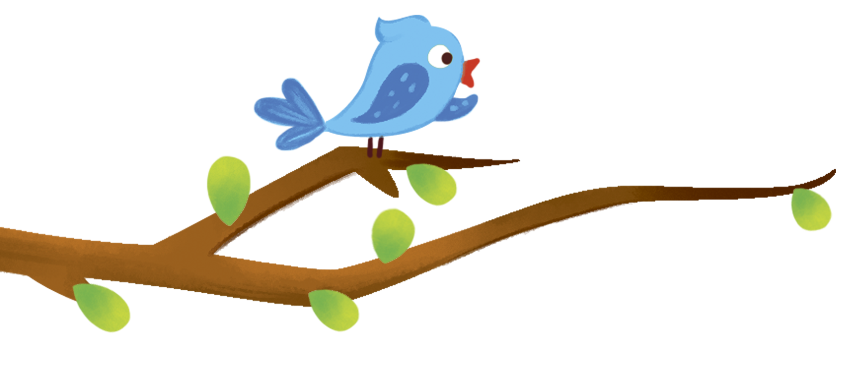
Tạm biệt thầy cô và các em!

